Slide 1
第五章 虚 拟 存 储 器
5.1 虚拟存储器概述
5.2 请求分页存储管理方式
5.3 页面置换算法
5.4 “抖动”与工作集
5.5 请求分段存储管理方式
习题

Slide 2
5.1 虚拟存储器概述
第四章所介绍的各种存储器管理方式有一个共同的特点，即它们都要求将一个作业全部装入内存后^{问题}方能运行。于是，出现了下面这样两种情况/问题： (1) 有的作业很大，其所要求的内存空间超过了内存总容量，作业不能全部被装入内存，致使该作业无法运行； (2) 有大量作业要求运行，但由于内存容量不足以容纳所有这些作业，只能将少数^{多道程序效率高}作业装入内存让它们先运行，而将其它大量的作业留在外存上等待。
解决：
（1）增加内存->成本上长
（2）逻辑上扩充内存->把外存当作内存用^{本章讨论}

Slide 3
5.1.1 常规存储管理方式的特征和局部性原理
1. 常规存储器管理方式的特征 我们把前一章中所介绍的各种存储器管理方式统称为传统存储器管理方式，它们全都具有如下两个共同的特征： (1) 一次性^{装入空间上}
作业被一次性地全部装入^{空间上}内存，因此才会出现前述两个问题。事实上，作业运行时，一段时间内只用到部分的程序与数据，没必要全部装入^{浪费内存}。 (2) 驻留性^{装入时间上}
作业装入内存后，会一直驻留^{时间上}在内存，直到结束，就算一段时间不运行^{IO}，也不让出内存^{浪费内存}。

Slide 4
2. 局部性原理
程序运行时存在的局部性现象，很早就已被人发现，但直到1968年，P.Denning才真正指出：
程序在执行时将呈现出局部性规律，即在一较短的时间内¹，程序的执行仅局限于某个部分² ，相应地，它所访问的存储空间也局限于某个区域。
局限性又表现在下述两个方面： (1) 时间局限性。
某指令或数据刚被执行，可能会在短时间内被再次执行。例如，程序中使用了while、for这种循环语句。 (2) 空间局限性。
某存储单元被访问后，可能会接着访问其附近的存储单元。一方面程序是顺序执行的，另一方面存在象数组这样的数据结构^{对数组各元素排序}。

Slide 5
3. 虚拟存储器的基本工作情况
基于局部性原理可知：
程序在运行之前没有必要全部装入内存，而仅须要将那些当前要运行的少数页面或段先装入内存运行，其余部分可能考虑暂时留在盘上。 因此，程序的执行方式是：
如果已装入，则运行。
如果未装入，则利用请求调页/段功能，先装入再运行。
如果内存已满，则利用置换页/段功能，先换出再装入。
这就是虚存管理思想，其目的是：提高内存利用率，提高程序的多道性，从而提高整个系统的效率。

Slide 6
5.1.2 虚拟存储器的定义和特征
1. 虚拟存储器的定义 当用户的程序^{大小、多少}在运行时，会感觉到内存容量变大了^{因程序大}，但这只是一种错觉。人们把这种感觉到的存储器称为虚拟存储器。
所谓虚拟存储器， 是指具有请求调入¹功能和置换功能²， 并能从逻辑上对内存容量加以扩充³的一种存储器系统。
其逻辑容量由内存容量和外存容量之和所决定^{可用的存储空间变多了}，其运行速度接近于内存速度^{速度变快了}，大小作业均可使用此存储器^{存储性能变好了}，而每位的成本却又接近于外存^{省}。
可见，虚拟存储技术是一种性能非常优越的存储器管理技术，故被广泛地应用于大、 中、 小型机器和微型机中。

Slide 7


Slide 8
2. 虚拟存储器的特征
与传统的存储器管理方式比较，虚拟存储器具有以下三个重要特征： (1) 多次性^{5.1.1-1一次性}。分多次调入，每次只调入部分运行；当需要运行其它部分时，再将它调入。程序道数（并发度）、存储器利用率都会因此提高。 (2) 对换性^{5.1.1-2驻留性} 。将暂时不用的程序/数据/进程换出到外存，需要时再换入内存+。（4.4节，讲过对换技术） (3) 虚拟性。感觉到：容量大了->就可以放入大的作业、多道作业-> 增加了并发度、提高了内存利用率、提高了系统吞吐量^{存储管理的目标}。有了对换性，才有了虚拟性。

Slide 9
5.1.3 虚拟存储器的实现方法
既然可以多次调入、部分调入，所以每次调入所需的空间都可能不一样。如果采用分页管理，只要内存有一页未分配^{部分调入}，进程就可以运行^{因为页很小，因此要求很低}；相反，如果采用分区管理，很可能想调入时，因找不到足够大的分区而停止，所以虚存不采用连续分配的工作方式。 1.请求分页系统^{§5.2}
分页管理¹+请求调页²+页面置换³ 1) 硬件支持 (1) 请求分页的页表机制（增加了几个页表项）。 (2) 缺页中断机构
因为部分调入，产生缺页中断，请求OS调入所缺的页。 (3) 地址变换机构（逻辑地址->物理地址） 2) 实现请求分页的软件（解决：请求调页+页面置换）

Slide 10
2. 请求分段系统 （类同 请求分页系统，略）
1) 硬件支持 主要的硬件支持有： (1) 请求分段的段表机制。 (2) 缺页中断机构。 (3) 地址变换机构。 2) 软件支持
3. 目前，许多虚拟存储器是：段页式的结合
包括技术：请求分段¹ +请求调页²+页面置换³
硬件可以集成到处理器上。

Slide 11
5.2 请求分页存储管理方式
5.2.1 请求分页中的硬件支持 为了实现请求分页，系统必须提供一定的硬件支持。计算机系统除了要求一定容量的内存和外存外，还需要有请求页表机制、缺页中断机构以及地址变换机构。
1. 请求页表机制 主要数据结构是：请求页表，其基本作用仍然是将用户地址空间中的逻辑地址映射为内存空间中的物理地址。为了满足页面换进换出的需要，在请求页表中又增加了四个字段。这样，在请求分页系统中的每个页表应含以下诸项：
页号 | 物理块号 | 状态位P | 访问字段A | 修改位M | 外存地址

Slide 12
状态位：标记该页在内存/外在。在内存才可以运行。
访问位：记录该页在一段时间内被访问的次数，或最近未被访问的时间有多久。用于置换算法。
修改位：标记该页自调入后，是否被修改过。用于置换算法。若未被修改过，可以不写盘就直接换出；否则要写盘。
外存地址：标记该页在外存的位置(常用盘块号表示)，用于调入该页。
2. 缺页中断机构
缺页中断：因访问的页不在内存，而引起的中断。
与一般中断不同之处： (1) 在指令执行期间产生和处理中断信号。 (2) 一条指令在执行期间可能产生多次缺页中断。
如下图 所示。

Slide 13

一条指令引起：6次缺页中断
图5-1 涉及6次缺页中断的指令
指令跨2页、A及B各跨2页

Slide 14
3. 地址变换机构
请求分页系统中的地址变换机构：是在分页系统地址变换机构的基础上，为实现虚拟存储器，再增加了某些功能所形成的，如产生和处理缺页中断，以及从内存中换出一页的功能等等。图5-2示出给了请求分页系统中的地址变换过程。

Slide 15

图 5-2 请求分页中的地址变换过程

Slide 16
5.2.2 请求分页中的内存分配 （+快）
1. 最小物理块数的确定 一个显而易见的事实是，随着为每个进程所分配的物理块的减少，将使进程在执行中的缺页率上升，从而会降低进程的执行速度。
为使进程能有效地工作，应为它分配一定数目的物理块，但这并不是最小物理块数的概念。
最小物理块数：是指能保证进程正常运行所需的最小物理块数。当系统为进程分配的物理块数少于此值时，进程将无法运行。
与计算机的硬件结构有关，取决于指令的格式、 功能和寻址方式。若是单地址指令且采用直接寻址方式，则所需的最少物理块数为2。其中，一块是用于存放指令的页面，另一块则是用于存放数据的页面。间接寻址时，则至少要求有三个物理块。

Slide 17
2. 内存分配策略 （+快）
在请求分页系统中，可采取两种内存分配策略：固定和可变分配策略。
在进行置换时， 也可采取两种置换策略：即全局置换和局部置换。于是可组合出以下三种适用的策略。
1) 固定分配局部置换
固定分配：为每个进程分配固定数目的物理块。局部置换：只置换本进程的物理块。问题：固定多大？大、小问题
2) 可变分配全局置换
可变分配：开始时分配若干个物理块，以后根据需要动态改变。全局置换：置换对象是所有进程的物理块。
3) 可变分配局部置换
自己理解。

Slide 18
3. 物理块分配算法 （课后）
1) 平均分配算法
这是将系统中所有可供分配的物理块，平均分配给各个进程。 例如，当系统中有100个物理块，有5个进程在运行时，每个进程可分得20个物理块。这种方式貌似公平，但实际上是不公平的，因为它未考虑到各进程本身的大小。如有一个进程其大小为200页，只分配给它20个块，这样，它必然会有很高的缺页率；而另一个进程只有10页，却有10个物理块闲置未用。

Slide 19
2) 按比例分配算法
这是根据进程的大小按比例分配物理块的算法。如果系统中共有n个进程，每个进程的页面数为S_{i}，则系统中各进程页面数的总和为：
又假定系统中可用的物理块总数为m，则每个进程所能分到的物理块数为b_{i}，将有：
b应该取整，它必须大于最小物理块数。

Slide 20
3) 考虑优先权的分配算法
在实际应用中，为了照顾到重要的、紧迫的作业能尽快地完成， 应为它分配较多的内存空间。通常采取的方法是把内存中可供分配的所有物理块分成两部分：一部分按比例地分配给各进程；另一部分则根据各进程的优先权，适当地增加其相应份额后，分配给各进程。在有的系统中，如重要的实时控制系统，则可能是完全按优先权来为各进程分配其物理块的。

Slide 21
5.2.3 页面调入策略
为使进程能够正常运行，必须事先将要执行的那部分程序和数据所在的页面调入内存。现在的问题是： (1) 系统应在何时调入所需页面； (2) 系统应从何处调入这些页面； (3) 是如何进行调入的。
1. 何时调入页面 (1) 预调页策略。
预先调入可能在不久后要用到的页。后面：调入工作集中的所有页。 (2) 请求调页策略。
页不在内存时，进程再发出中断请求。

Slide 22
2. 从何处调入页面
外存分为文件区+对换区。
文件区：离散分配+访问速度慢；
对换区：连续分配+访问速度快；
(1) 系统拥有足够的对换区空间，这时可以全部从对换区调入所需页面，以提高调页速度。 (2) 系统缺少足够的对换区空间，这时凡是不会被修改的文件，都直接从文件区调入；而当换出这些页面时，由于它们未被修改，则不必再将它们重写到磁盘(换出)，以后再调入时，仍从文件区直接调入。但对于那些可能被修改的部分，在将它们换出时便须调到对换区，以后需要时再从对换区调入。 (3) UNIX方式。未运行过的文件，从文件区调入；运行过的文件，因被换出到了对换区，故从对换区调入。

Slide 23
3. 页面调入过程 （略）
(见 “地址变换机构” )
每当程序所要访问的页面未在内存时，便向CPU发出一缺页中断，中断处理程序首先保留CPU环境，分析中断原因后， 转入缺页中断处理程序。该程序通过查找页表，得到该页在外存的物理块后， 如果此时内存能容纳新页，则启动磁盘I/O将所缺之页调入内存，然后修改页表。如果内存已满，则须先按照某种置换算法从内存中选出一页准备换出；如果该页未被修改过，可不必将该页写回磁盘；但如果此页已被修改， 则必须将它写回磁盘，然后再把所缺的页调入内存， 并修改页表中的相应表项，置其存在位为“1”，并将此页表项写入快表中。在缺页调入内存后，利用修改后的页表， 去形成所要访问数据的物理地址，再去访问内存数据。

Slide 24
4. 缺页率
假设一个进程的逻辑空间为n页，系统为其分配的内存物理块数为m(m≤n)。如果在进程的运行过程中，
访问页面成功(在内存中)的次数为S，
访问页面失败(不在内存中，需要从外存调入)的次数为F，
则该进程总的页面访问次数为A = S + F，那么该进程在其运行过程中的缺页率即为

Slide 25
事实上，在缺页中断处理时，当由于空间不足，需要置换部分页面到外存时，选择被置换页面还需要考虑到置换的代价，如页面是否被修改过。没有修改过的页面可以直接放弃，而修改过的页面则必须进行保存，所以处理这两种情况时的时间也是不同的。
假设被置换的页面被修改的概率是β，其缺页中断处理时间为t_{a}，被置换页面没有被修改的缺页中断时间为t_{b}，那么，缺页中断处理时间的计算公式为 t=β×t_{a}+(1—β)×t_{b}

Slide 26
5.3 页面置换算法
在进程运行过程中，若其所要
访问的页面不在内存(查页表的状态位=0)，
需把它们调入内存(5.2.3 when^{2方式}、where^{2处}、how^{fig5-2})，
问题：内存已无空闲空间。
解决：系统必须从内存中调出^{页已修改}一页的程序或数据送到磁盘对换区中，或直接淘汰^{页未修改}。
新问题：调出哪一页面呢？
解决：根据一定的页面置换算法来确定。置换算法的好坏将直接影响到系统的性能。

Slide 27
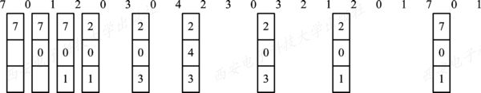

5.3.1 最佳/优/理想置换算法和先进先出置换算法
1. 最佳(Optimal)置换算法 最佳置换算法是由Belady于1966年提出的一种理论上的算法。其所选择的被淘汰页面将是以后永不使用的，或许是在最长(未来)时间内不再被访问的页面。采用最佳置换算法通常可保证获得最低的缺页率。但由于人们目前还无法预知，一个进程在内存的若干个页面中，哪一个页面是未来最长时间内不再被访问的，因而该算法是无法实现的，但可以利用该算法去评价其它算法。 系统分配3个物理块给进程：
图5-3 利用最佳页面置换算法时的置换图

Slide 28
2. 先进先出(FIFO)页面置换算法（略）
FIFO算法是最早出现的置换算法。该算法总是淘汰最先进入内存(驻留时间最久)的页面。该算法实现简单，只需把进程中,按页面调入内存的先后次序排成一个队列，总是淘汰队首页面即可。问题：该算法与进程实际运行的规律不相适应，因为进程中有些页面经常被访问，比如，含有全局变量、常用函数、例程等的页面，淘汰它们不合理。算法不实用。
图5-4 利用FIFO置换算法时的置换图

Slide 29
5.3.2 最近(最久未使用和)最少使用置换算法
1. LRU(Least Recently Used)置换算法的描述 FIFO置换算法的性能之所以较差，是因为它所依据的条件是各个页面调入内存的先后次序，而这种次序并不能反映页面的使用情况。最近最久未使用(LRU)的页面置换算法是根据页面调入内存后的使用情况做出决策的。
思想：最近的过去 ≈ 最近的将来
图5-5 LRU页面置换算法

Slide 30
2. LRU置换算法的硬件支持（+快）
1) 寄存器 （保留刚进入的页，淘汰最久之前进入的页） 为了记录某进程在内存中各页的使用情况，须为在内存中的每个页面配置一个移位寄存器，可表示为 R = R_{n-1}R_{n-2}R_{n-3} … R₂R₁R₀
当进程访问某物理块时，要将相应寄存器的R_{n-1}位置成1。
定时信号将每隔一定时间(例如100 ms)将寄存器右移一位。
显然，刚被访问的页，因其R_{n-1}位的值是1，所以，寄存器中的值较大；以前被访问的页，因为右移R_{n-1} 移到了R_{n-i} ，所以，寄存器中的值较小。
如果我们把n位寄存器的数看作是一个整数，那么，具有最小数值的寄存器所对应的页面，就是最近最久未使用的页面。 如图5-6所示。

Slide 31
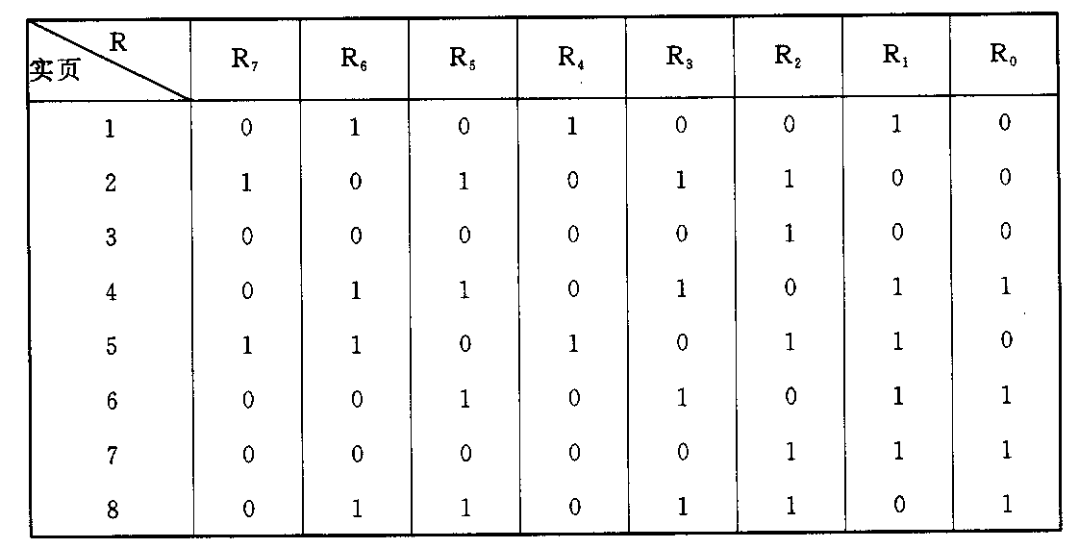
次大
最小
最大
次小
图5-6 某进程具有8个页面时的LRU访问情况

Slide 32
2) 栈（ +快） ----后进的在栈顶/后进：刚访问^{不淘汰}
可利用一个特殊的栈保存当前使用的各个页面的页面号。每当进程访问某页面时，便将该页面的页面号从栈中移出，将它压入栈顶。因此，栈顶始终是最新被访问页面的编号，而栈底则是最近最久未使用页面的页面号。假定现有一进程，它分有五个物理块，所访问的页面的页面号序列为： 4， 7， 0， 7， 1， 0， 1， 2， 1， 2， 6
图5-7 用栈保存当前使用页面时栈的变化情况

Slide 33
3. 最少使用(Least Frequently Used，LFU)置换算法
在采用LFU算法时，应为在内存中的每个页面设置一个移位寄存器，用来记录该页面被访问的频率。该置换算法选择在最近时期使用最少的页面作为淘汰页。

Slide 34
5.3.3 Clock置换算法/NRU^{最近未使用}算法
LRU：是一个较好的算法，但硬件成本高。为此，实际应用中，多采用LRU的近拟算法，其中包括Clock算法。
1. 简单的Clock置换算法（只要访问位是0，就可以淘汰） 当利用简单Clock算法时，只需为每页设置一位访问位¹，再将内存中的所有页面都通过链接指针链接成一个循环队列² 。
图5-8 简单Clock置换算法的流程和示例

Slide 35
2. 改进型Clock置换算法
改进：既考虑访问位，也考虑修改位，以降低置换代价。
由访问位A和修改位M可以组合成下面四种类型的页面：
1类(A=0, M=0): 表示该页最近既未被访问， 又未被修改， 是最佳淘汰页。
2类(A=0, M=1)： 表示该页最近未被访问， 但已被修改， 并不是很好的淘汰页。
3类(A=1, M=0)： 最近已被访问， 但未被修改， 该页有可能再被访问。
4类(A=1, M=1): 最近已被访问且被修改， 该页可能再被访问。

Slide 36
其执行过程可分成以下三步：
(1) 从指针所指示的当前位置开始， 扫描循环队列， 寻找A=0且M=0的第一类页面， 将所遇到的第一个页面作为所选中的淘汰页。 在第一次扫描期间不改变访问位A。
(2) 如果第一步失败，则开始第二轮扫描，寻找A=0且M=1的第二类页面，将所遇到的第一个这类页面作为淘汰页。在第二轮扫描期间，将所有扫描过的页面的访问位都置0(即：置A=0---见简单Clock置换算法，扫描过的访问位都置为0)。
(3) 如果第二步也失败，则将指针返回到开始的位置，并将所有的访问位复0。 然后重复第一步，如果仍失败，必要时再重复第二步，此时就一定能找到被淘汰的页。

Slide 37
5.3.4 页面缓冲算法
问题：页面置换的开销对系统性能有重大影响，为此，应该减少页面置换的次数。
1. 影响页面换进换出效率的若干因素 (1) 页面置换算法。
是最重要的因素。因为好的算法，可以减少缺页率，减少页面换进换出的次数/开销。 (2) 写回磁盘的频率。
已修改过的页面，应当写盘。但是，对每页的每次写盘都要启动IO设备，效率太低。
解决：为这些需要写盘的页面建立一数据结构（例：链表）。暂时将被换出的页挂在此链表上^{不换出}，仅当链表结点数目（已写盘的页面）达到一定值时，再将这些页一起写盘，从而减少了写盘引起的系统开销。

Slide 38
(3) 读入内存的频率。
在（2）中，因为已经为那些需要写盘的页面建立了链表，因此，就可能出现两种情况：
因为这些页面仍然在内存，即：还未被换出，因此，一旦需要访问这些页面，就可以直接从链表中取出，而勿需从外存调入，访问这些页面的开销就大为降低。

Slide 39
2. 页面缓冲算法PBA
PBA算法的主要特点是：
① 显著地降低了页面换进、换出的频率，降低磁盘I/O操作次数，减少了页面换进、换出的开销；
② 由于换进换出开销的减小，所以，才可以选用一些较简单的置换策略，如先进先出(FIFO)算法，算法不需要特殊硬件的支持，从而，降低了成本，实现起来也变得更简单。
本算法中，内存分配策略是：可变分配¹局部置换^{2§5.2.2}。系统为每个进程分配一定数量物理块，系统自己再保留一部分物理块。为此，系统的内存中，设置了两个链表。 ① 空闲页面链表
② 修改页面链表

Slide 40
① 空闲页面链表
将系统中空闲的物理块挂入此链表，用于分配给频繁缺页的进程^{灵活}，以降低该进程的缺页率。即：
当进程需要读入某页时^{缺页中断发生了}，只需取出链表中第一个物理快装入此页即可。
当有一个未被修改过的页要换出时，暂时将该页挂在链表末尾(页不是换出)。其目的是：如果某进程一旦需要再次读入这些页，就可以从此链表中取出，而勿需从外存读入。 ② 修改页面链表 将系统中的已修改的页组成的一个链表/链队列。
目的：减少页面换出的次数。
当某页需要换出时，并不真正换出，而是加入该链队列，直到队列长度达到一定值时再换出(一次可写多页)¹。，如果某进程一旦需要再次读入这些页，就可以从此链表中取出(同上)。

Slide 41
5.3.5 访问内存的有效时间 （类同第4章，课后）
与基本分页存储管理方式不同，在请求分页管理方式中，内存有效访问时间不仅要考虑访问页表和访问实际物理地址数据的时间，还必须要考虑到缺页中断的处理时间。

Slide 42
5.4 “抖动”与工作集 （+快）
由于请求分页式虚拟存储器系统的性能优越，在正常运行情况下，它能有效地减少内存碎片，提高处理机的利用率和吞吐量，故是目前最常用的一种系统。
但如果在系统中运行的进程太多，进程在运行中会频繁地发生缺页情况，这又会对系统的性能产生很大的影响，故还须对请求分页系统的性能做简单的分析。

Slide 43
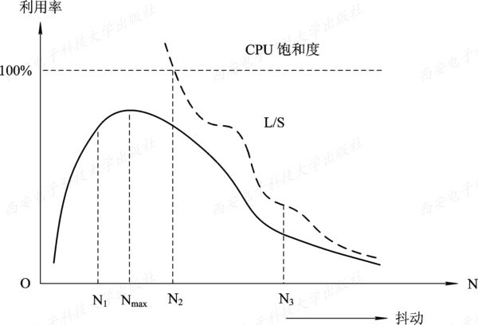
5.4.1 多道程序度与“抖动”
1. 多道程序度与处理机的利用率 人们希望在系统中能运行更多的进程，以提高处理机的利用率。但处理机的实际利用率却如图5-9中的实线所示。
横轴：多产程序的道数，纵轴：处理机利用率。
问题：道数增加到一定程序，CPU效率下降。原因：抖动。
图5-9 处理机的利用率

Slide 44
2. 产生“抖动”的原因
发生“抖动”的根本原因是：
系统中运行的进程太多，由此
分配给每一个进程的物理块太少，不能满足进程正常运行的基本要求，结果使得：
每个进程在运行时，频繁地出现缺页。导致
系统中需要换进/调出页面的进程数目增加。
造成每个进程的大部分时间都用于页面的换进/换出，几乎不能再去做任何有效的工作，从而导致发生处理机的利用率急剧下降并趋于0的情况。我们称此时的进程是处于“抖动”状态。

Slide 45
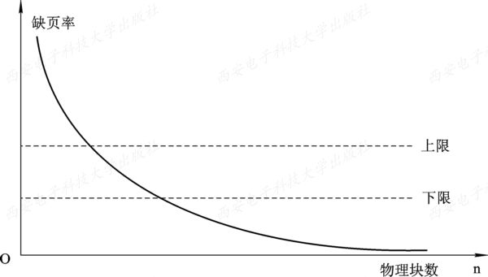
5.4.2 工作集
1. 工作集的基本概念 进程发生缺页率与进程所获得的物理块数有关。
图5-10示出了缺页率与物理块数之间的关系。 结论：
分配的物理块数增加，缺页率下降。但增加过多无益。
分配的物理块数低于某下限时，缺页率增加明显。
图5-10 缺页率与物理块数之间的关系

Slide 46
2. 工作集的定义
为弄清楚图5-10产生的原因，先研究工作集概念。
所谓工作集，是指在某段时间间隔Δ里，进程实际所要访问页面的集合。Denning指出，
思路：虽然程序只需要少量的几页在内存便可运行，但为了减少缺页频率，应将程序的全部工作集装入内存中。
问题：然而我们无法事先预知，程序在不同时刻，将要访问哪些页面。根据局部性理论，得出了
解决方法：用程序的过去某段时间内的行为，作为程序在将来某段时间内行为的近似。
工作集表示：w(t，△ ^{deltə})。 △：工作集的窗口尺寸。
进程在（t-△，t）中，所使用的页面集合。
如图图5-11 所示。

Slide 47
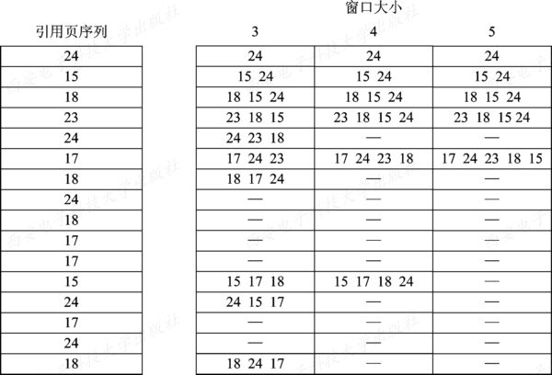
24 18 17
18 24 17
17 18 24
图5-11 窗口为3、4、5时进程的工作集

Slide 48
5.4.3 “抖动”的预防方法（课后）
1. 采取局部置换策略 在页面分配和置换策略中，如果采取的是可变分配方式，则为了预防发生“抖动”，可采取局部置换策略。
2. 把工作集算法融入到处理机调度中 当调度程序发现处理机利用率低下时，它将试图从外存调入一个新作业进入内存，来改善处理机的利用率。
3. 利用“L=S”准则调节缺页率
4. 选择暂停的进程

Slide 49
5.5 请求分段存储管理方式
是 以段为单位，换入换出的一种虚存管理方式。
5.5.1 请求分段中的硬件支持 为了实现请求分段式存储管理，应在系统中配置多种硬件机构，以支持快速地完成请求分段功能。类似请求分页，
在请求分段系统中，所需的硬件支持有：
段表机制、缺段中断机构，以及地址变换机构。
以下内容类似于请求分页管理，只讲要点。

Slide 50
1. 请求段表机制
在请求分段式管理中所需的主要数据结构是请求段表。在该表中除了具有请求分页机制中有的访问字段A、修改位M、存在位P和外存始址四个字段外，还增加了存取方式字段和增补位。这些字段供程序在调进、调出时参考。下面给出请求分段的段表项。
存取方式：用于段保护，只执行、只读、允许读/写
增补位：用于标识：该段在运行中，有没有发生动态增长。

Slide 51
2. 缺段中断机构
在请求分段系统中采用的是请求调段策略。每当发现运行进程所要访问的段尚未调入内存时，便由缺段中断机构产生一缺段中断信号，进入OS后，由缺段中断处理程序将所需的段调入内存。与缺页中断机构类似，缺段中断机构同样需要在一条指令的执行期间产生和处理中断，以及在一条指令执行期间，可能产生多次缺段中断。但由于分段是信息的逻辑单位，因而不可能出现一条指令被分割在两个分段中，和一组信息被分割在两个分段中的情况。缺段中断的处理过程如图5-12所示。

Slide 52
图 5-12 请求分段系统中的中断处理过程

Slide 53
3. 地址变换机构
请求分段系统中的地址变换机构是在分段系统地址变换机构的基础上形成的。因为被访问的段并非全在内存，所以在地址变换时，若发现所要访问的段不在内存，必须先将所缺的段调入内存，并修改段表，然后才能再利用段表进行地址变换。为此，在地址变换机构中又增加了某些功能，如缺段中断的请求及处理等。图5-13示出了请求分段系统的地址变换过程。

Slide 54
图5-13 请求分段系统的地址变换过程
见图5-12

Slide 55
5.5.2 分段的共享与保护 （课后）
5.5.2 分段的共享与保护 1. 共享段表 (1) 共享进程计数count。 (2) 存取控制字段。 (3) 段号。
2. 共享段的分配与回收 1) 共享段的分配 2) 共享段的回收
3. 分段保护

Slide 56
习 题  1. 常规存储器管理方式具有哪两大特征? 它对系统性能有何影响? 2. 什么是程序运行时的时间局限性和空间局限性? 3. 虚拟存储器有哪些特征? 其中最本质的特征是什么? 4. 实现虚拟存储器需要哪些硬件支持? 5. 实现虚拟存储器需要哪几个关键技术? 6. 在请求分页系统中，页表应包括哪些数据项? 每项的作用是什么?

Slide 57
7. 试比较缺页中断机构与一般的中断，它们之间有何明显的区别? 8. 试说明请求分页系统中的地址变换过程。 9. 何谓固定分配局部置换和可变分配全局置换的内存分配策略? 10. 在请求分页系统中，应从何处将所需页面调入内存? 11. 试说明在请求分页系统中页面的调入过程。 12. 在请求分页系统中，常采用哪几种页面置换算法?

Slide 58
13. 在一个请求分页系统中，采用FIFO页面置换算法时，假如一个作业的页面走向为4、3、2、1、4、3、5、4、3、2、1、5，当分配给该作业的物理块数M分别为3和4时，试计算在访问过程中所发生的缺页次数和缺页率，并比较所得结果。 14. 实现LRU算法所需的硬件支持是什么? 15. 试说明改进型Clock置换算法的基本原理。 16. 影响页面换进换出效率的若干因素是什么? 17. 页面缓冲算法的主要特点是什么? 它是如何降低页面换进、换出的频率的? 18. 在请求分页系统中，产生“抖动”的原因是什么?

Slide 59
19. 何谓工作集? 它是基于什么原理确定的? 20. 当前可以利用哪几种方法来防止“抖动”? 21. 试说明如何利用“L=S”准则来调节缺页率，以避免“抖动”的发生。 22. 为了实现请求分段式存储管理，应在系统中增加配置哪些硬件机构? 23. 在请求段表机制中，应设置哪些段表项? 24. 说明请求分段系统中的缺页中断处理过程。 25. 请对共享段表中的各项作简要说明。 26. 如何实现共享分段的分配和回收?

Slide 60
4.8.2 分段的共享与保护
1. 共享段表
图 4-33 共享段表项

Slide 61
2. 共享段的分配与回收
1) 共享段的分配
在为共享段分配内存时，对第一个请求使用该共享段的进程，由系统为该共享段分配一物理区，再把共享段调入该区，同时将该区的始址填入请求进程的段表的相应项中，还须在共享段表中增加一表项，填写有关数据，把count置为1；之后，当又有其它进程需要调用该共享段时，由于该共享段已被调入内存，故此时无须再为该段分配内存，而只需在调用进程的段表中，增加一表项，填写该共享段的物理地址；在共享段的段表中，填上调用进程的进程名、存取控制等，再执行count∶=count+1操作，以表明有两个进程共享该段。

Slide 62
2) 共享段的回收
当共享此段的某进程不再需要该段时，应将该段释放， 包括撤在该进程段表中共享段所对应的表项，以及执行count∶=count-1操作。若结果为0，则须由系统回收该共享段的物理内存，以及取消在共享段表中该段所对应的表项， 表明此时已没有进程使用该段；否则(减1结果不为0)， 则只是取消调用者进程在共享段表中的有关记录。

Slide 63
3. 分段保护
越界检查
2) 存取控制检查
只读
(2) 只执行
(3) 读/写
3) 环保护机构
一个程序可以访问驻留在相同环或较低特权环中的数据。
一个程序可以调用驻留在相同环或较高特权环中的服务。

Slide 64
图 4-34 环保护机构

Slide 65
图 4-34 环保护机构

